Slide 1
Курсовая работа по .NET Framework
На тему: «База сотрудников»
Скрыпника Даниила

Slide 2
База сотрудников
Программа просматривает список сотрудников и список их сертификаций, а также просматривает информацию о начислениях по зарплате. Программа также позволяет редактировать сотрудников, но под определенными правами.
О сотруднике необходимо хранить следующую информацию (ФИО, пол, адрес, телефон, дата рождения, специальность, зарплата, фотография). Для каждого сотрудника также храниться список его сертификаций.
База данных содержит двух пользователей – director и admin. Директор может только просматривать сотрудников и их сертификации (просматривать соответствующие представления и/или выполнять соответствующие хранимые процедуры). Администратор может не только просматривать, но и редактировать сотрудников.
Программа должна предусматривать поиск сотрудника по фамилии, имени, отчеству, полу, возрасту, специальности и по любой комбинации из всего выше перечисленного.
При добавлении сотрудника вводиться путь к фотографии, фотография копируется в специальную папку, а в базе храниться путь к этому файлу.
Если при добавлении фотография не выбрана, то сотруднику присваивается стандартная фотография силуэта мужчины или женщины в зависимости от выбранного пола.
Программа должна выдавать отчет о начислении зарплаты с итогами по каждой специальности и по всей фирме. Отчет выводится в ListView на отдельном немодальном окне.

Slide 3
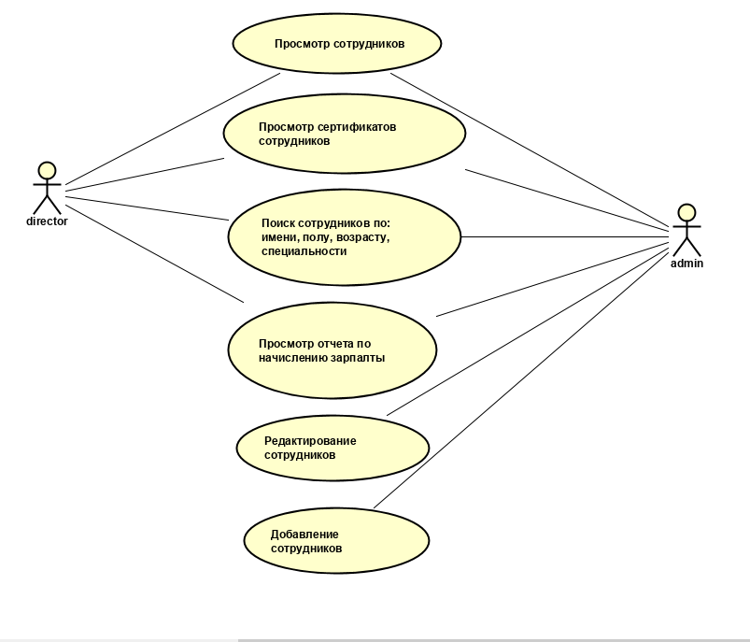
Диаграмма вариантов использования

Slide 4
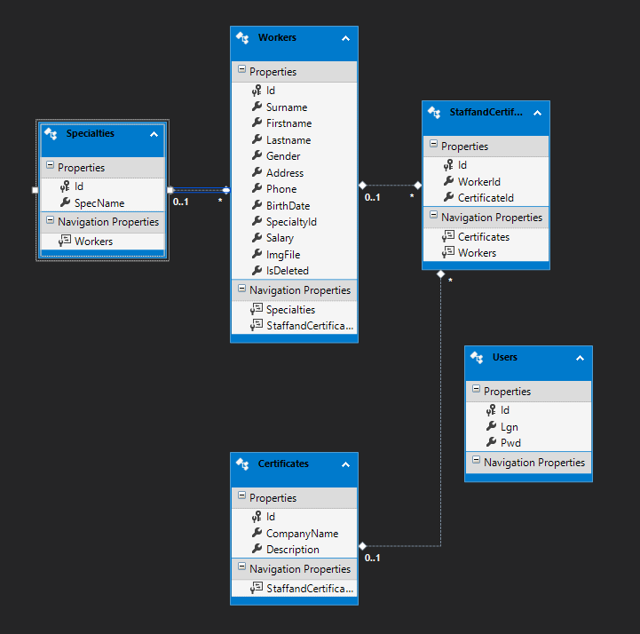
Структура базы данных

Slide 5
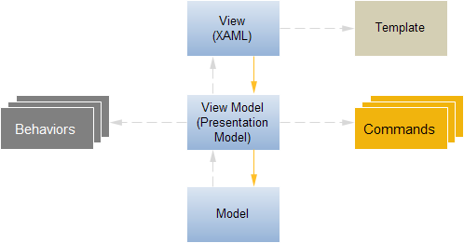
MVVM
В данном проекте используется паттерн MVVM, который состоит из Модели (Model), представления модели (ViewModel) и представления (View).
Model
Модель описывает используемые в приложении данные. Модели могут содержать логику,
непосредственно связанную этими данными, например, логику валидации свойств модели.
В то же время модель не должна содержать никакой логики, связанной с отображением данных
и взаимодействием с визуальными элементами управления.
View определяет визуальный интерфейс, через который
пользователь взаимодействует с приложением. Применительно к WPF
представление - это код в xaml, который определяет интерфейс в виде
кнопок, текстовых полей и прочих визуальных элементов.
ViewModel связывает модель и представление
через механизм привязки данных. Если в модели
изменяются значения свойств, при реализации моделью
интерфейса INotifyPropertyChanged автоматически идет
изменение отображаемых данных в представлении, хотя напрямую
модель и представление не связаны.

Slide 6
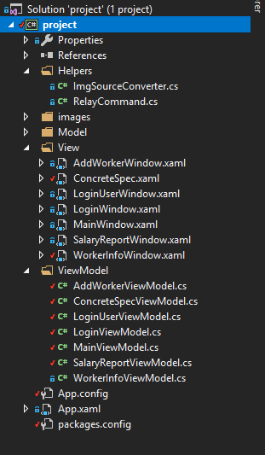
Структура проекта
В проекте есть три папки под каждую из элементов паттерна
MVVM. Модель – это мои данные из базы данных (таблицы: Users
Certificates, StaffAndCertificates, Workers и Specialities)
Представления – это файлы с разметкой xaml

Slide 7
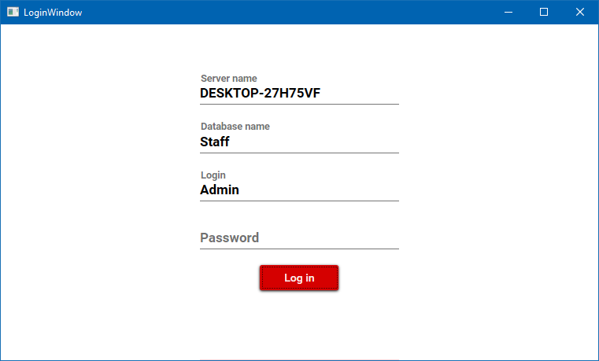
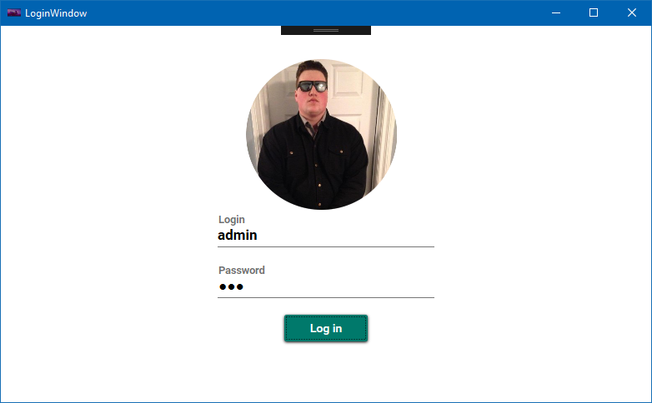
1
2

Slide 8
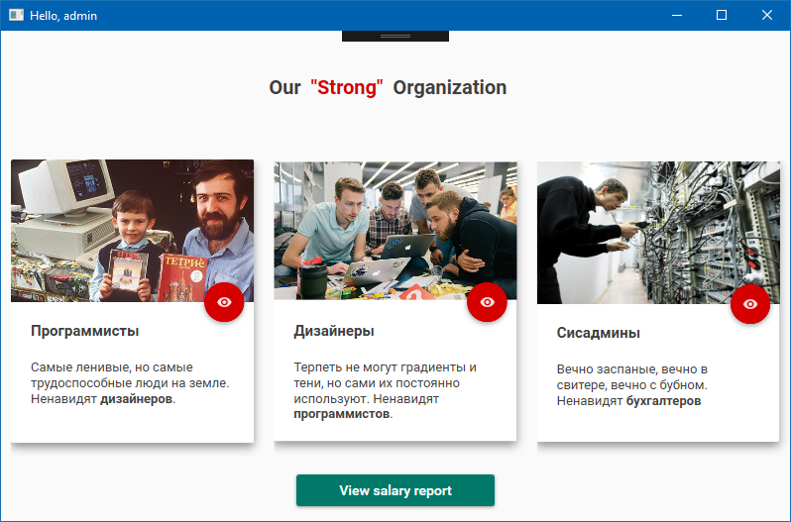
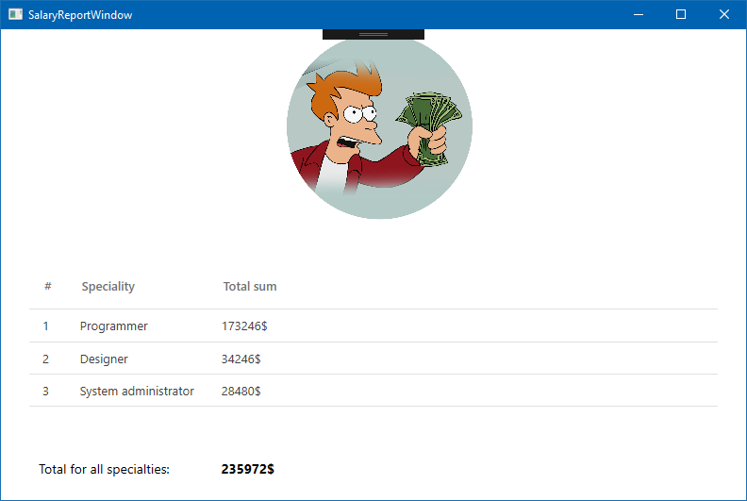
3
4

Slide 9
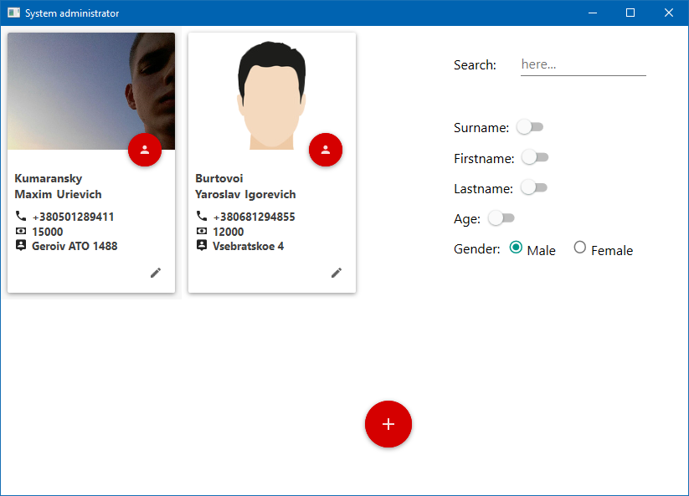
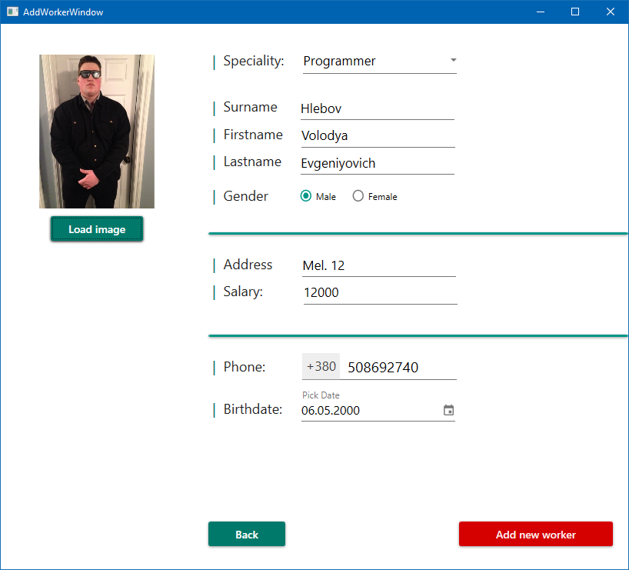
Вывод сотрудников в зависимости от выбранной специальности
Окно добавления сотрудника
Открывается при нажатии на кнопку «+»

Slide 10
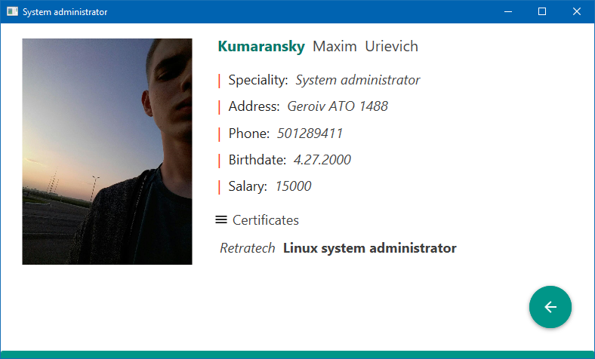
Чтобы просмотреть подробную информацию о сотруднике
необходимо выполнить двойной щелчок по панельки с сотрудником

Slide 11
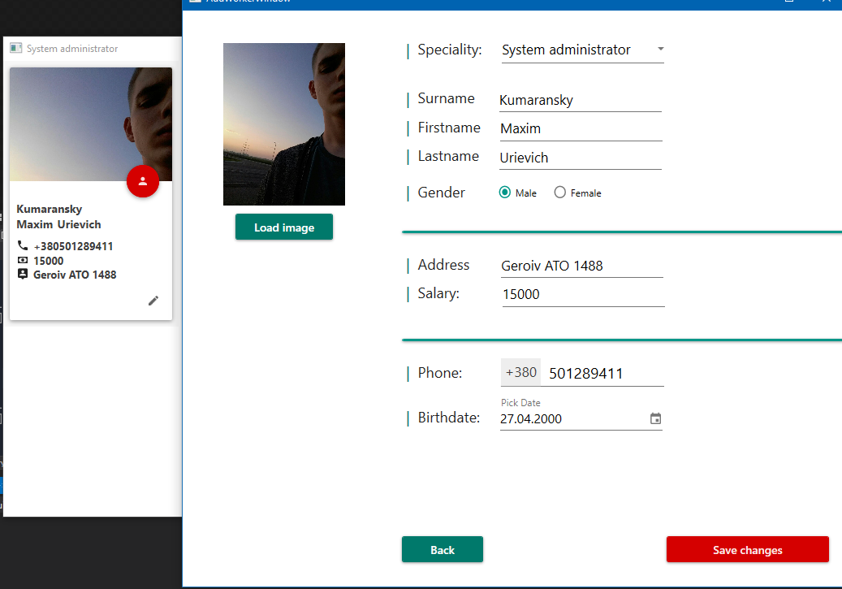
Для редактирования сотрудника, необходимо клацнуть на «карандашик»

Slide 12
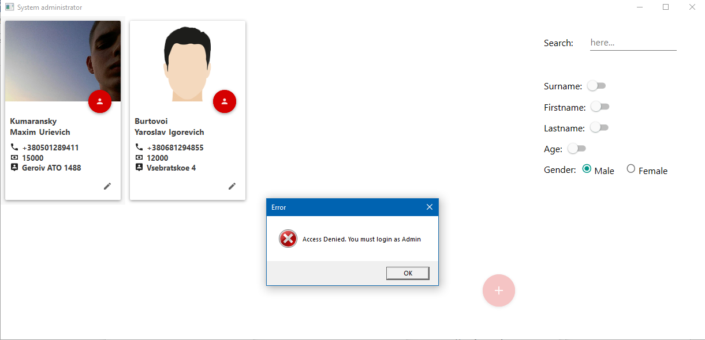
Если пользователь вошел как director, ф-ции редактирования
и добавления сотрудников не доступны

Slide 13

